Slide 1
CATEGORIZACIÓN DEL RIESGO EN CONTROL PRENATAL
Ministerio de Salud
Dra. Paulina Troncoso
Programa de la Mujer

Slide 2
EPIDEMIOLOGÍA

Slide 3
NATALIDAD

Slide 4
¿Qué pasó con la mortalidad materna?

Slide 5
MORTALIDAD MATERNA EN LOS ÚLTIMOS 20 AÑOS
18/100.000

Slide 6
ESTABILIZACIÓN DE MORTALIDAD MATERNA
POSTERGACIÓN EMBARAZO A > EDAD
ENVEJECIMIENTO POBLACIONAL MUJER EN EDAD FÉRTIL
AUMENTO SIGNIFICATIVO MM POR ENFERMEDADES CONCURRENTES

Slide 7
MORTALIDAD MATERNA SEGÚN EDAD

Slide 8
EDAD MATERNA, MORTALIDAD MATERNA Y PERINATAL

Slide 9
ESTRATEGIAS
CONTROL PRECONCEPCIONAL
CONTROL PRENATAL: CATEGORIZACIÓN DE RIESGO
REGISTRO DE AUDITORÍAS DE MUERTES MATERNAS, FETALES, NEONATALES E INFANTILES (2007)
COMISIÓN NACIONAL DE AUDITORÍA DE MORTALIDAD MATERNA Y PERINATAL (2011)
MONITOREO MORBILIDAD MATERNA GRAVE

Slide 10
SALUD MATERNO - PERINATAL
CONTROL
PRE
CONCEPCIONAL
(1.7%)
CONTROL
PRENATAL
CATEGORIZA
ALTO RIESGO
BAJO RIESGO
ASISTENCIA
PROFESIONAL DEL PARTO
ATENCIÓN
OBSTÉTRICA DE
EMERGENCIA
ATENCIÓN POSTNATAL
ATENCION
RN
LACTANCIA
MATERNA

Slide 11
MORTALIDAD MATERNA SEGÚN CAUSA, 2011

Slide 12
MORTALIDAD MATERNA SEGÚN CAUSA, 2012

Slide 13
CAUSAS MORTALIDAD MATERNA USA

Slide 14
MORTALIDAD INFANTIL

Slide 15
CUIDADOS (CONTROL) PRENATAL
El cuidado antenatal consiste en acciones que promueven la salud, y determinan el riesgo obstétrico y perinatal.
Para generar intervenciones oportunas ligadas a la prevención de los riesgos.
Inicio precoz, antes de ausencia de segundo período menstrual para:
a) Determinar la edad gestacional
B) Definir el estado actual de salud de la madre y del feto
C) Asignar al embarazo categoría de riesgo
D) Planificar el control prenatal en relación al riesgo asignado: Normal
Alto Riesgo

Slide 16
CICLO VITAL: IMPORTANCIA DEL CURSO DE VIDA
FETAL
INFANCIA
ADOLESCENCIA
ADULTO
DESARROLLO ENF NO TRANSMISIBLES
RIESGO ACUMULATIVO ENF NO TRANSM
EDAD
Fuente: Life course perspectives on coronary heart disease, stroke and diabetes (OMS)

Slide 17
ASIGNACIÓN DEL RIESGO
Enfermedades maternas preexistentes
HTA
DM
Cardiop/
Nefrop
VIH-ITS
Chagas
LES
Anamnesis
Examen Físico
Laboratorio

Slide 18
ASIGNACIÓN DEL RIESGO
Mala historia obstétrica
AbortoMortinato
RCIU
P. PreT
PE
MF
Anamnesis

Slide 19
ASIGNACIÓN DEL RIESGO
Complicaciones embarazo actual
Psicosocial
<15
>35
OH, tabaco
Geme
Lar/MF
Malnutrición
Anamnesis
Ultrasonido

Slide 21
Criterios de derivación a nivel secundario o terciario

Slide 22
Criterios de derivación a nivel secundario o terciario

Slide 23
PERIORICIDAD DEL CONTROL PRENATAL
USA Mensual entre 4 -28
Cada 15 días entre 28-36
Semanal desde las semana 36
Colombia Mensuales semana 32
Cada 15 días entres 32-36
Cada 15-7 días desde 36
España 7-10 consultas durante todo el período
Cada 4-6 semanas hasta semana 36
Cada 1-2 semanas entre 37-40
1-3 veces/semana desde 40

Slide 24
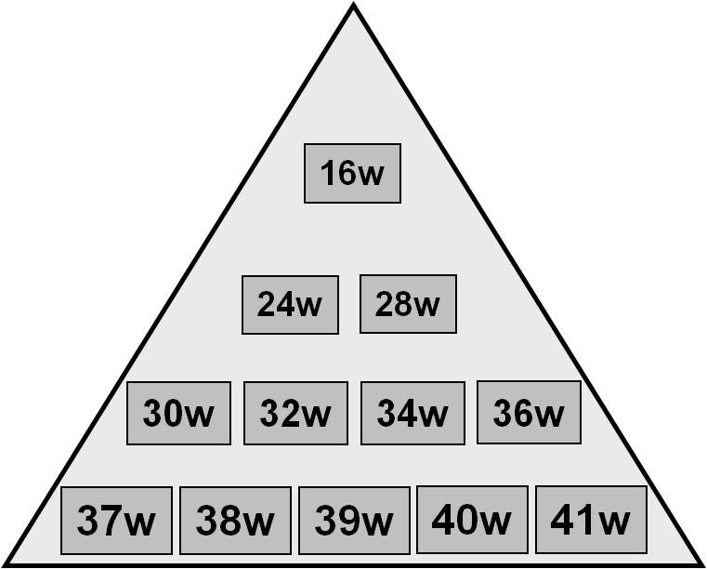
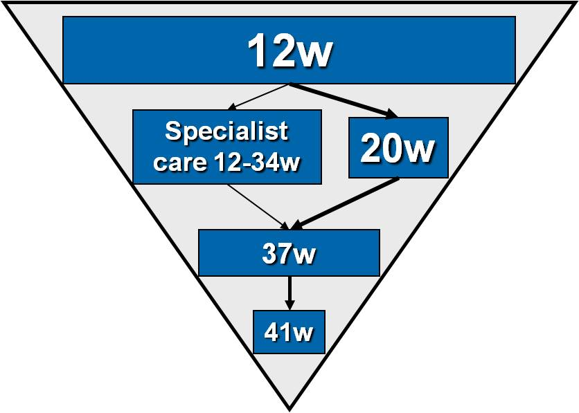
Control Prenatal-Modelo de Pirámide Invertida
Kypros Nicolaides
Prenat Diagn 2011; 31: 3–6.

Slide 25
Graciass

